Slide 1
Ледниковый период

Slide 2
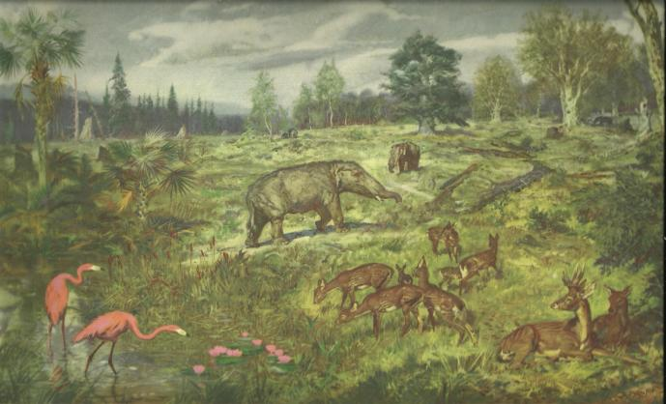
Мир ледникового периода

Slide 3
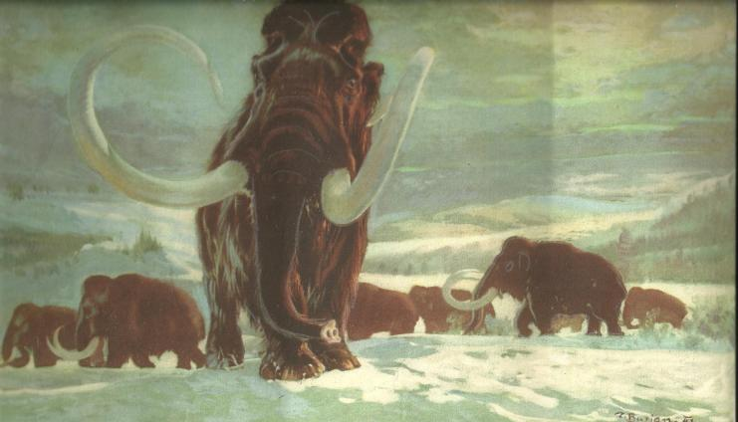
Мамонт

Slide 4
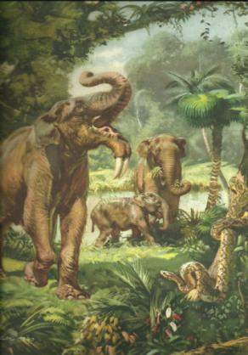
Мастодонт

Slide 5
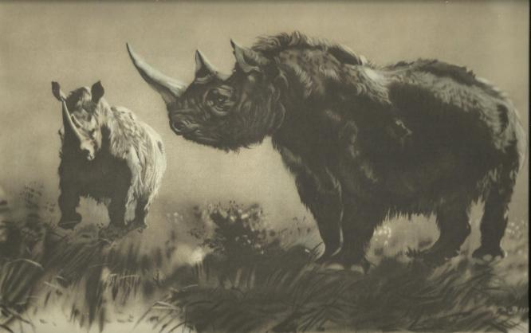
Шерстистый носорог

Slide 6
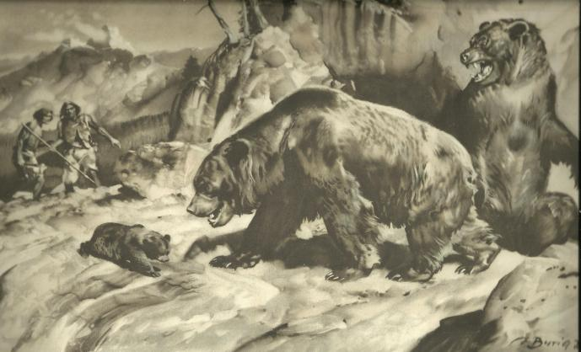
Пещерный медведь

Slide 7
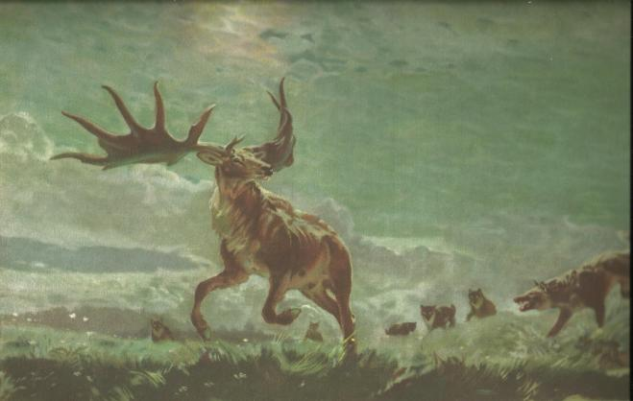
Большерогий олень

Slide 8
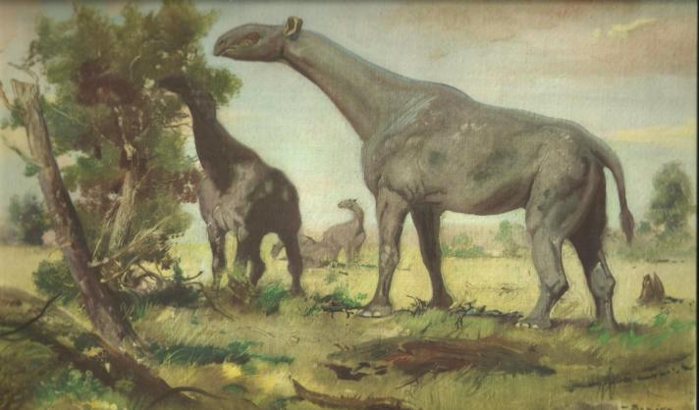
Индрикотерий

Slide 9
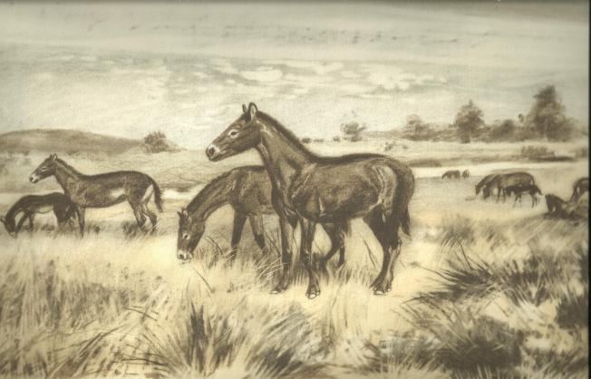
Гиппарион

Slide 10
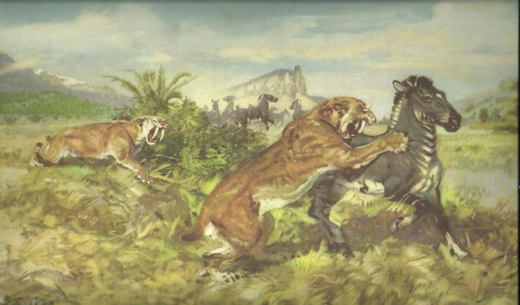
Махайрод

Slide 11
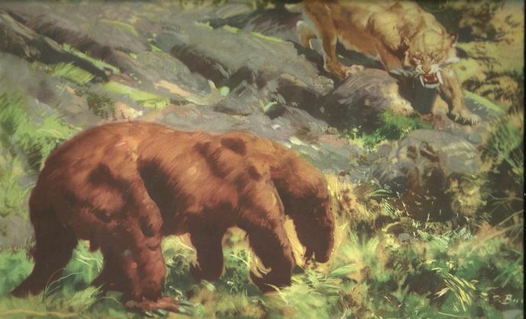
Смилодон

